Slide 1
IZAZOVI ČITANJA
2. a razred OŠ CAVTAT
učiteljica Marija Vlahusin

Slide 2
UVODNA RIJEČ
Važnost čitanja stalno naglašavam, čitanje redovito potičem, svake godine osmislim projekt o dobrobiti čitanja. Ove školske godine na red je došao IZAZOV ČITANJA.
Pripremajući se za 2. razred, naišla sam na primjere poticanja čitanja putem izazova, što me potaklo na malo istraživanje. Vidjela sam da to nije tako teško i sama sebi postavila izazov da projekt osmislim i provedem.
Nakon osmišljavanja zadatka i određivanja vremena provođenja, na roditeljskom sastanku predstavila sam projekt roditeljima i od njih dobila „zeleno svjetlo”.
Učenici su od prvog upoznavanja s projektom pokazali veliko zanimanje, ali prvo smo ponovili zašto nam je čitanje važno.

Slide 3
CILJ PROJEKTA
Promicati čitanje kroz razumijevanje komunikacije i potpunije shvaćanje
onoga što nam u životu pomaže. Povećanje emotivne inteligencije i
tolerancije, razvoj samosvijesti, samopouzdanja i vrijednosti važnih za
kvalitetu života.
Osvijesti potrebu za svakodnevnim čitanjem, nekad i na
zabavan i neobičan način.
IZAZOV ČITANJA 27. 12. 2022. – 5. 1. 2023.
2. IZAZOV ČITANJA 20. 2. 2023. – 24. 2. 2023.
.

Slide 4
ZADATCI IZAZOVA ČITANJA

Slide 5
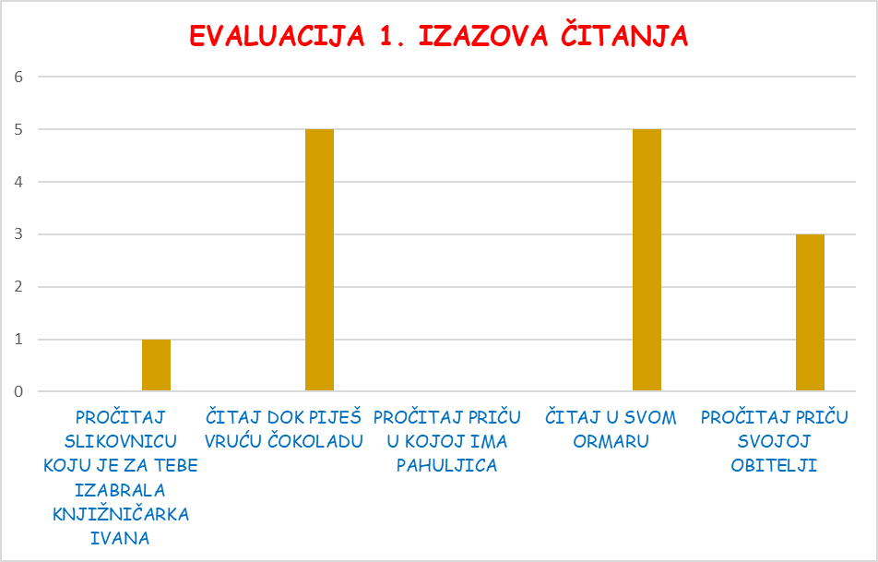
1. IZAZOV ČITANJA U RIJEČI I SLICI
Kako se prvi dio zimskog odmora približavao, tako je nestrpljenje raslo.
Učenici su čekali vidjeti zadatke, a ja njihovu reakciju i rezultate.
Bili su iznenađeni zadatcima, postavljali su mnoga pitanja, ali su s veseljem prihvatili izazov.
Od naše tete Ivane dobio je svatko svoju slikovnicu, krenuli su na „praznike” i čarolija izazova čitanja mogla je početi…

Slide 6
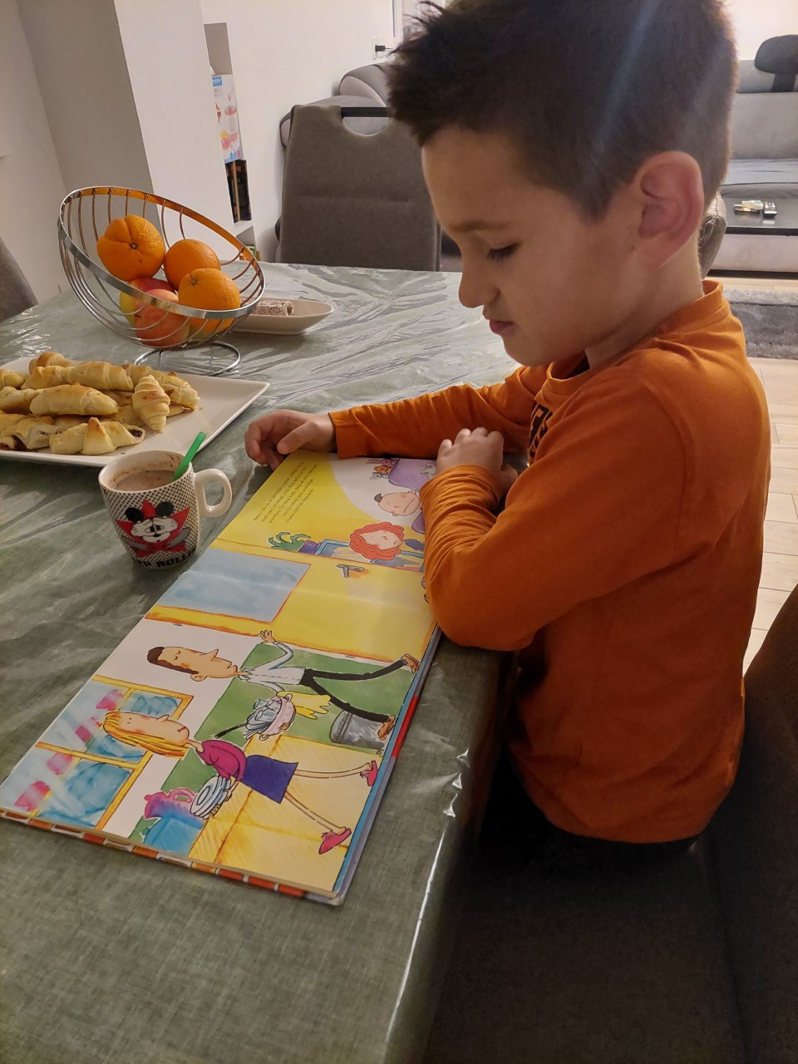
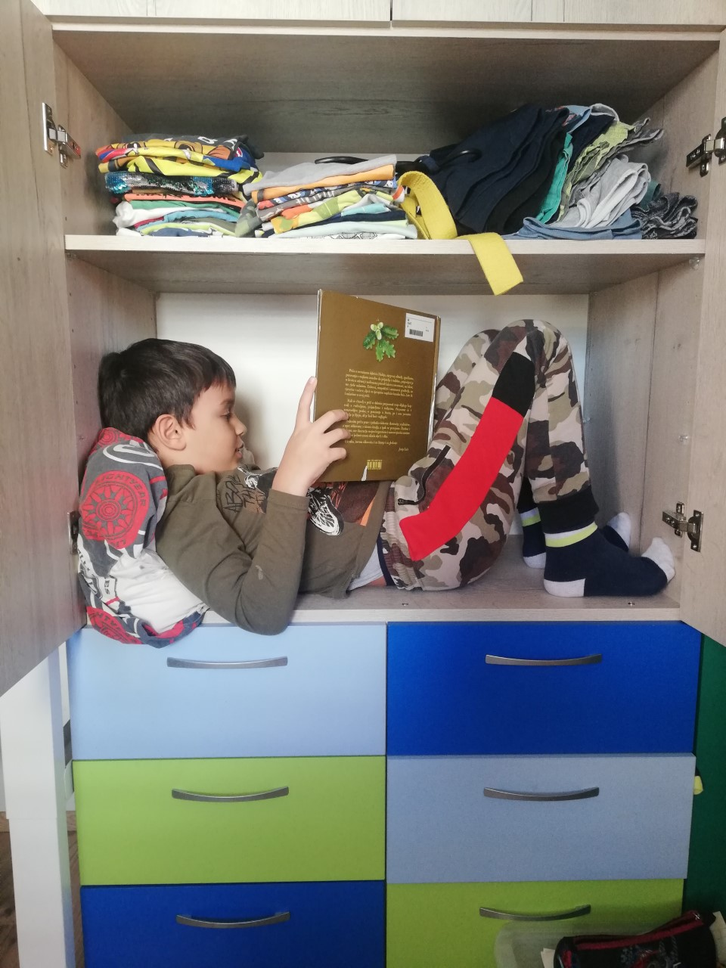
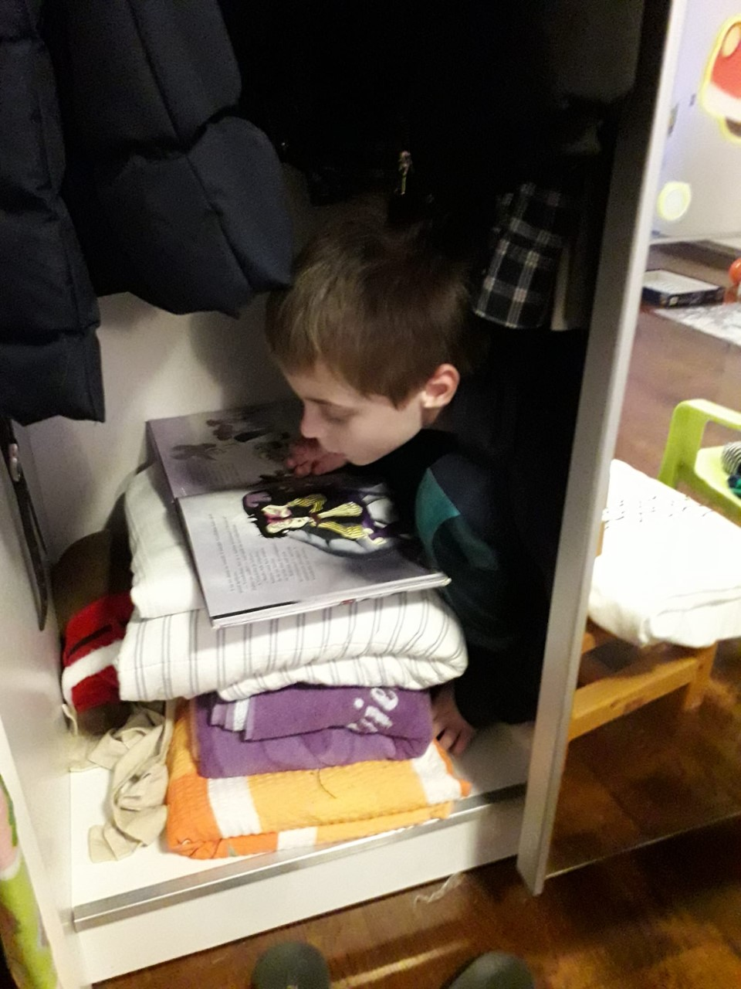
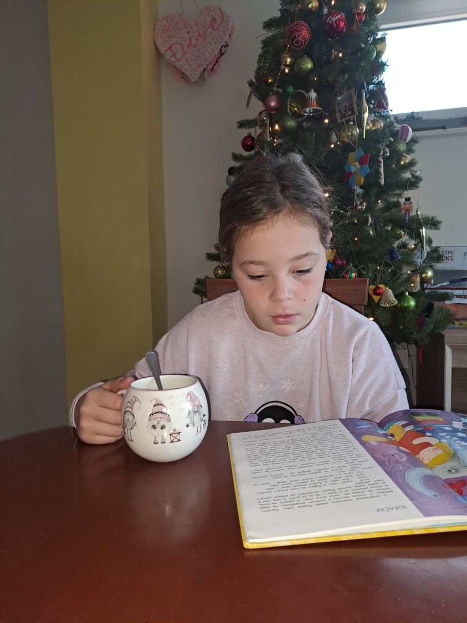
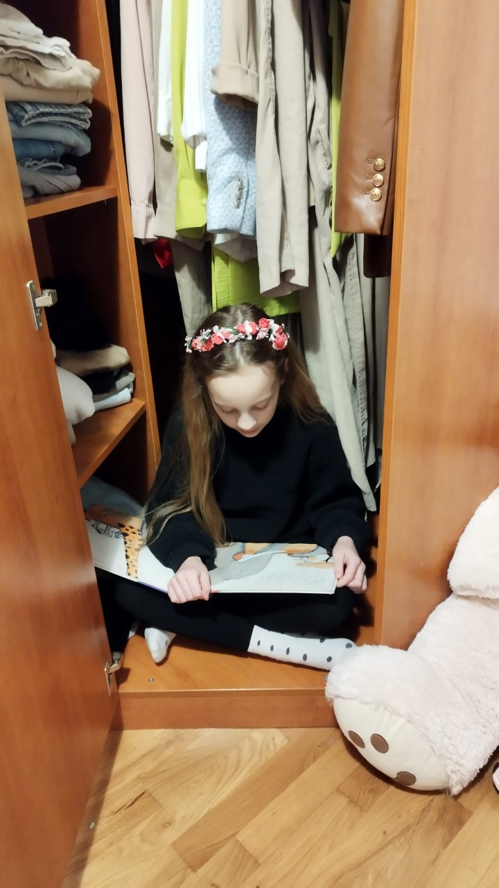
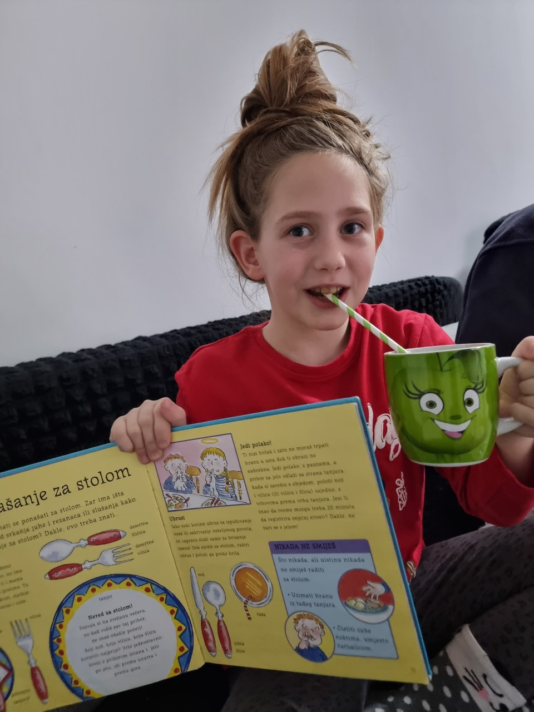
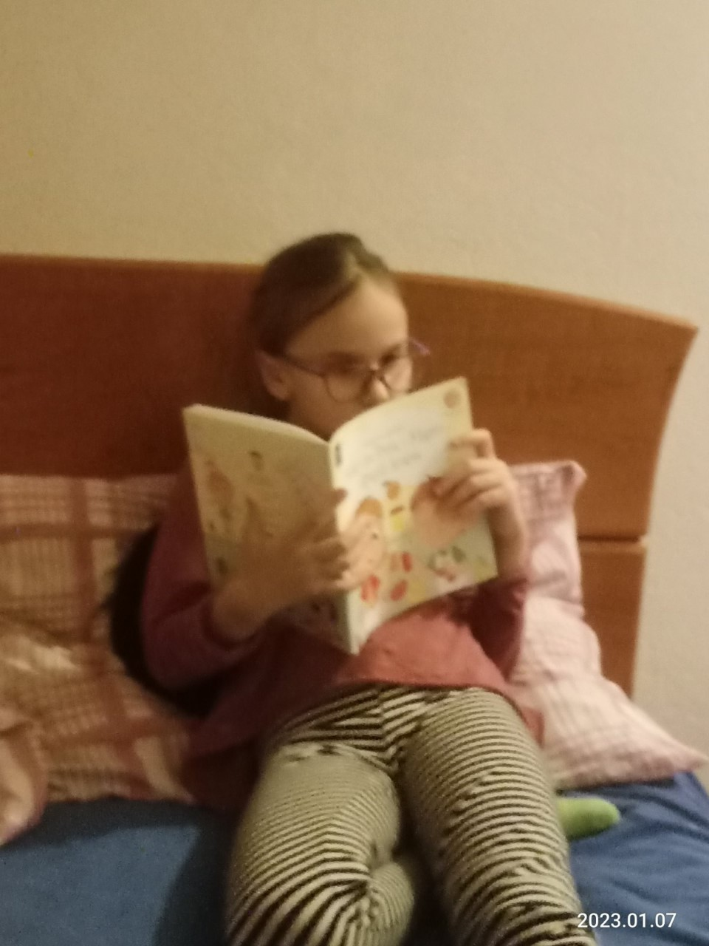
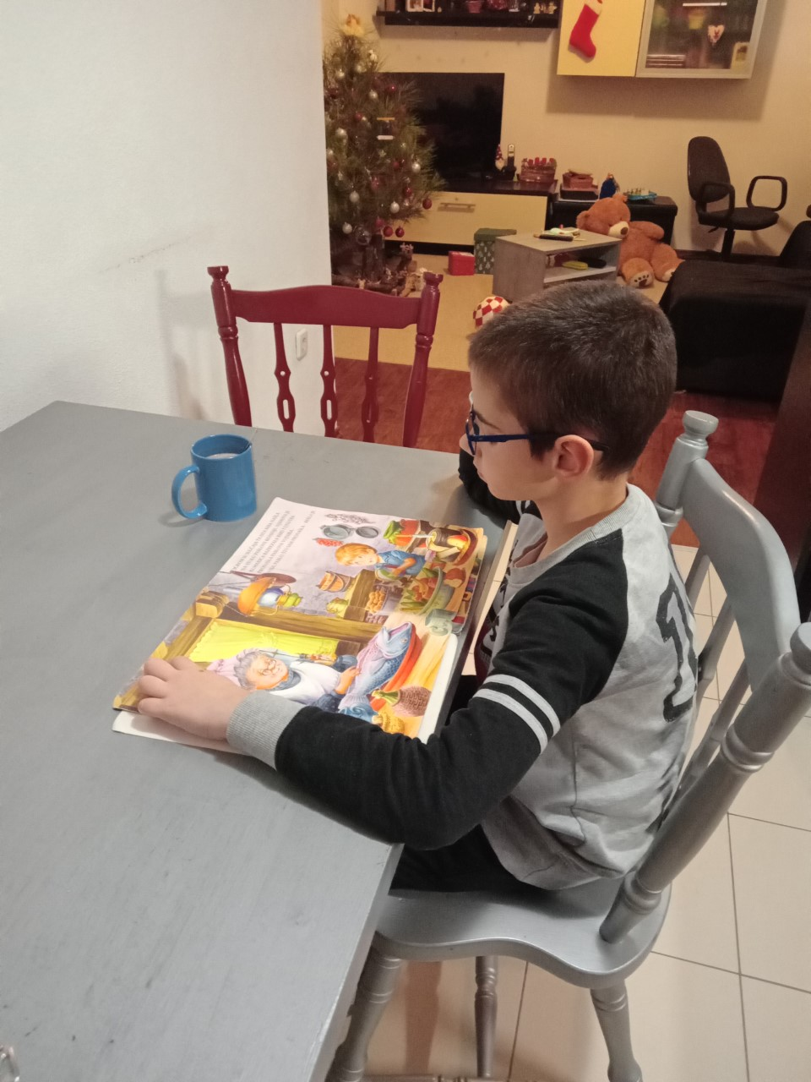

Slide 7
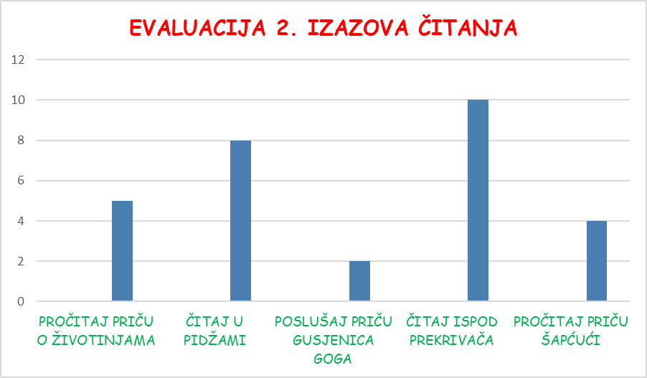
2. IZAZOV ČITANJA U RIJEČI I SLICI
Ponovno očekivanje novih zadataka, pogađanje, nestrpljenje.
Slijedi zadovoljstvo novim zadatcima.
Počinjemo…
Na povratku zamolba da zaokruže barem dva najdraža zadatka.
Može!

Slide 8
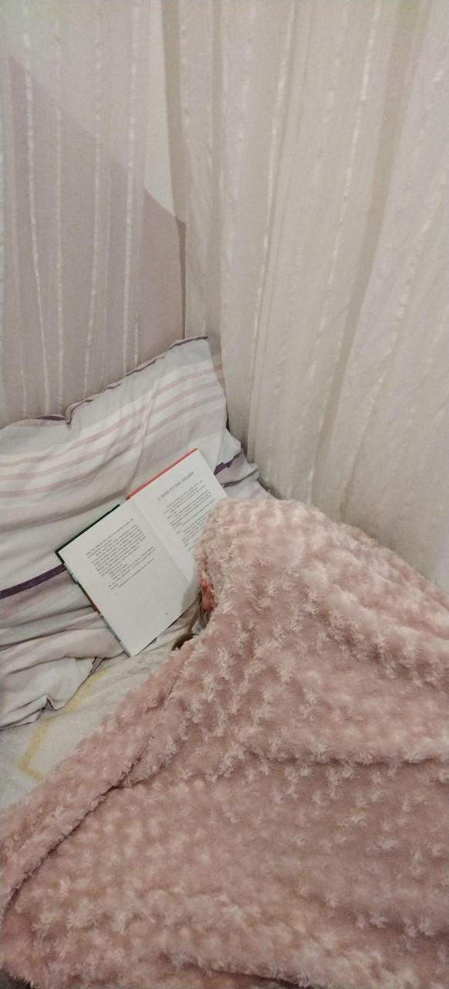
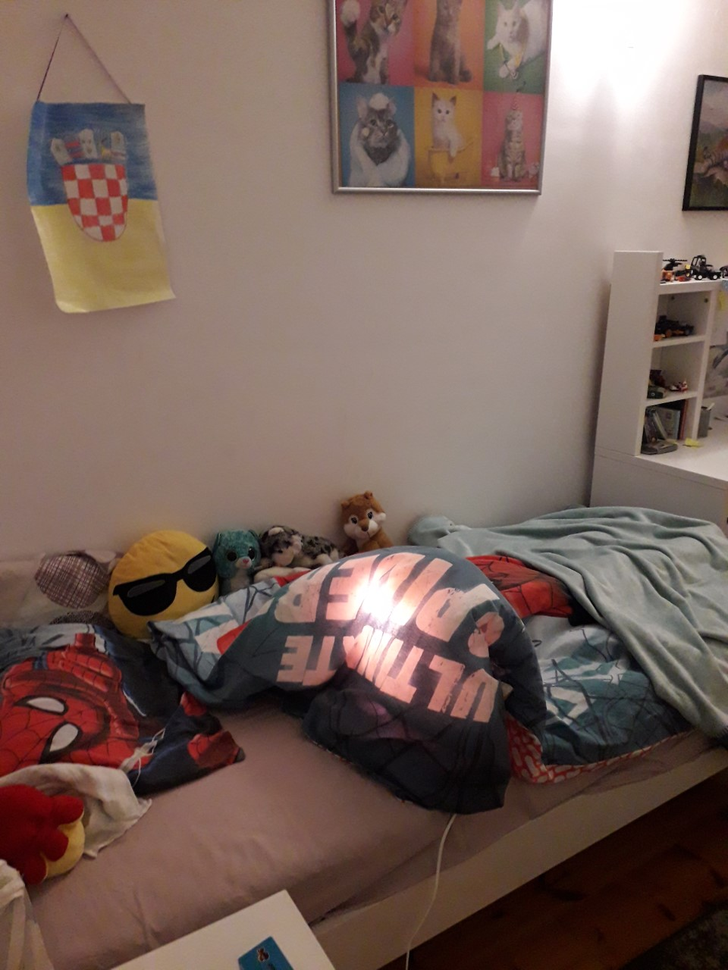
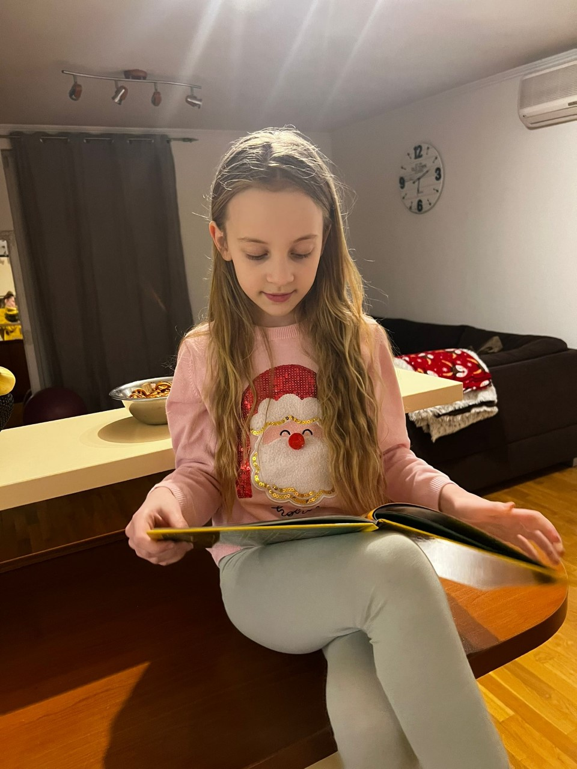
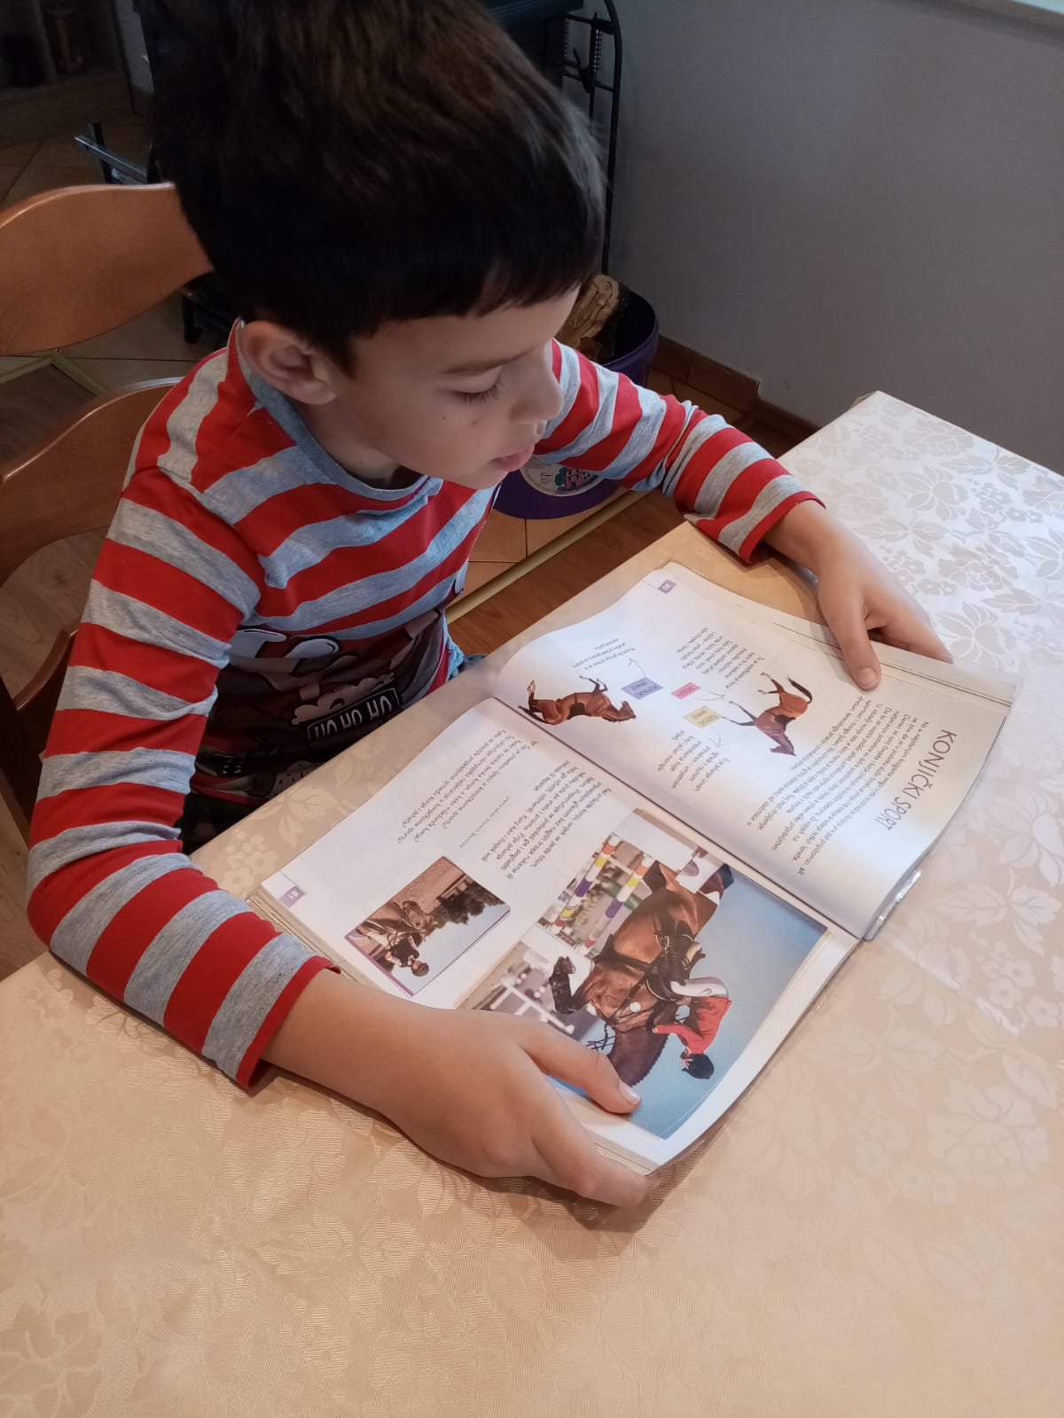
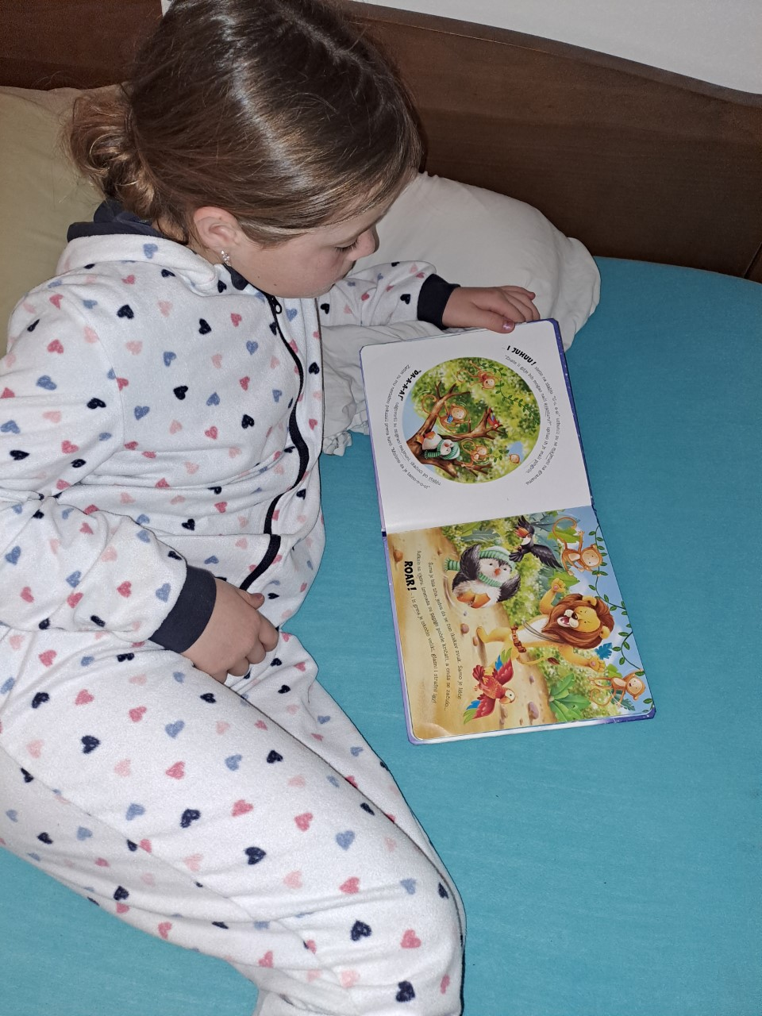
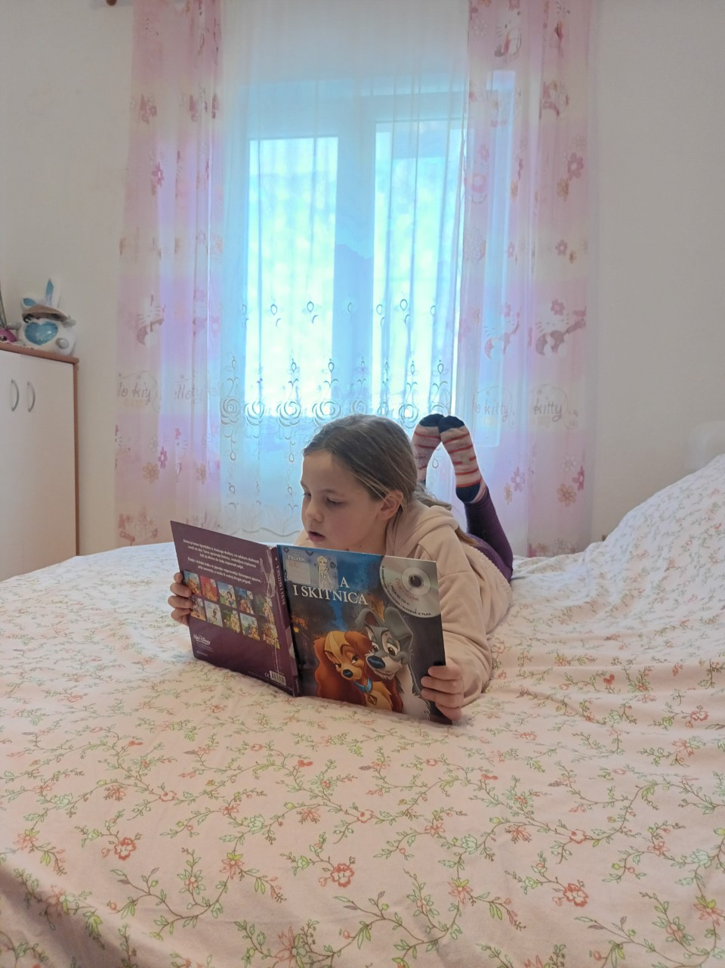
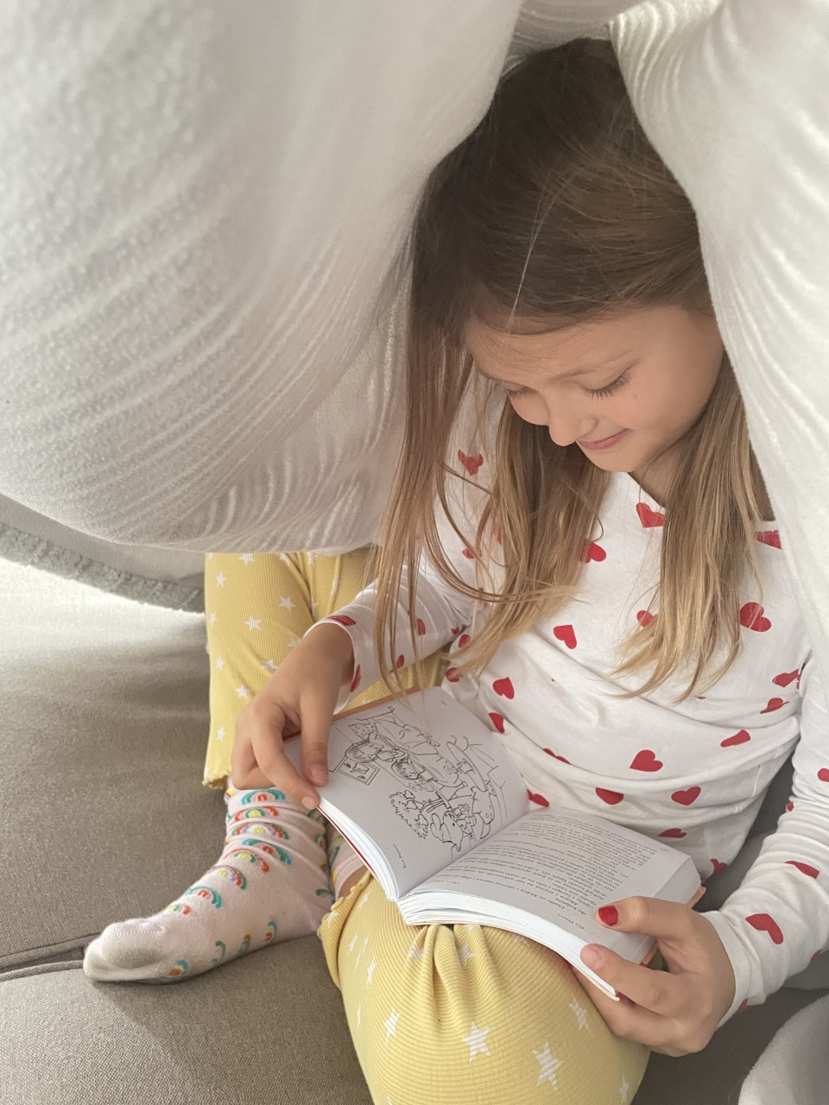
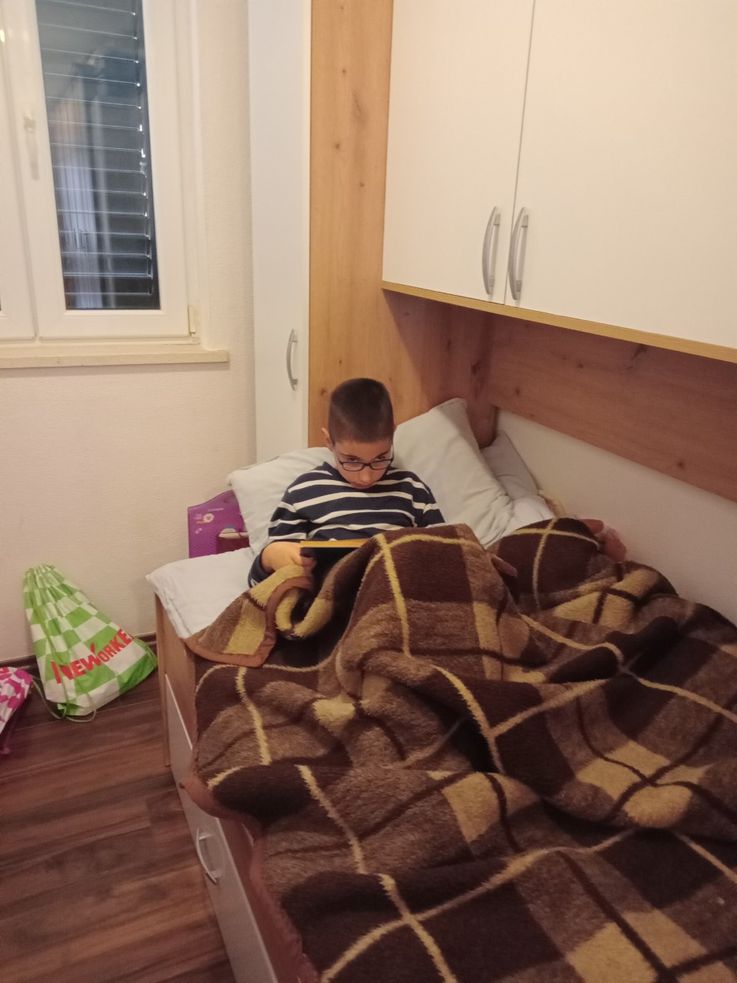
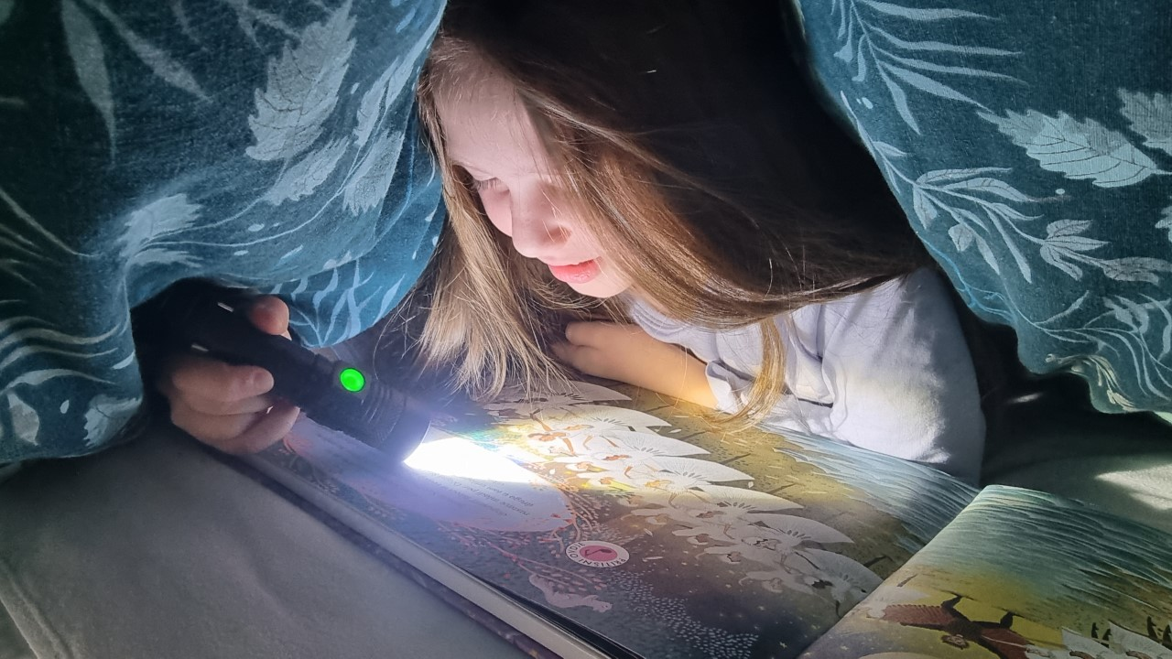
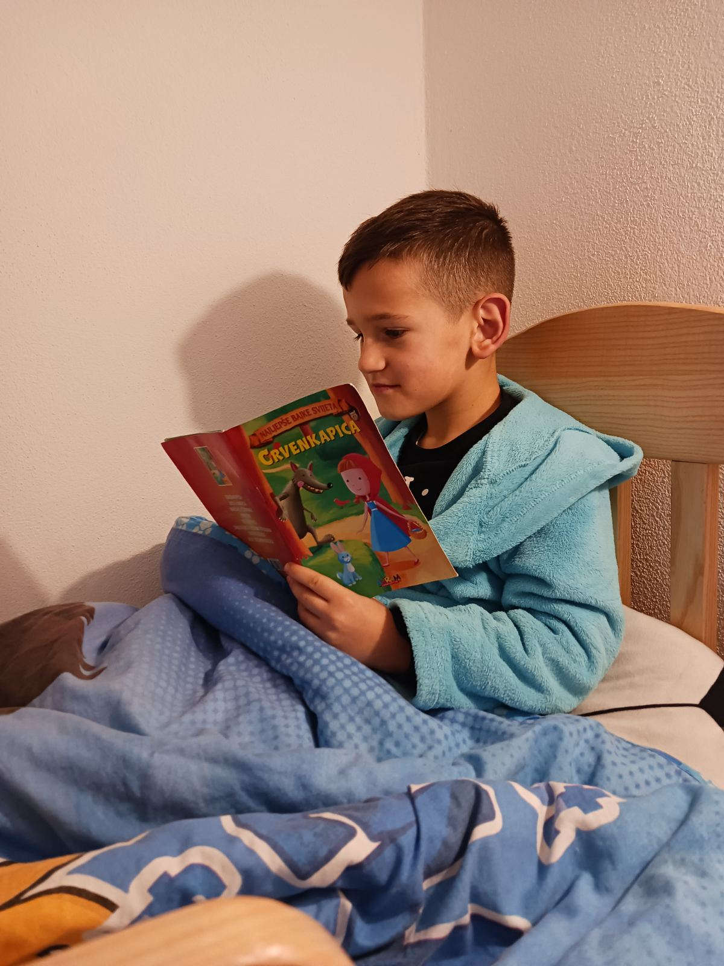

Slide 9
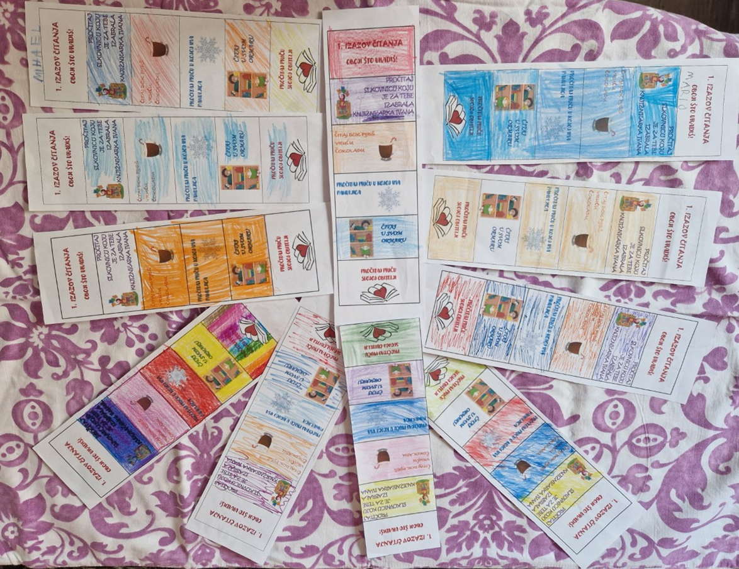
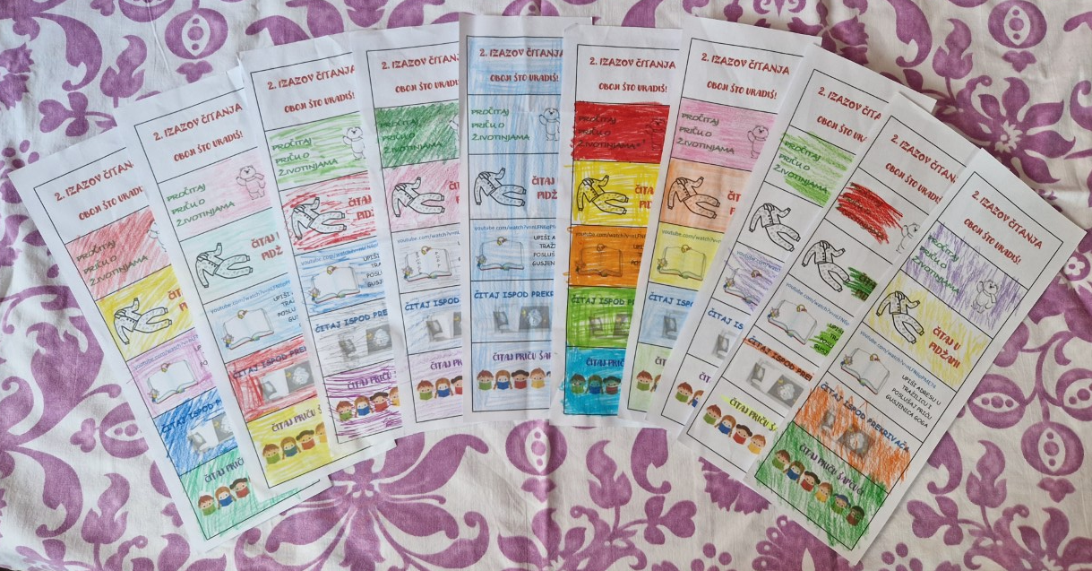
SVE ISPUNJENO I OBOJANO!

Slide 10
ZAVRŠNA RIJEČ
Za ovu školsku godinu IZAZOVI ČITANJA su, nažalost, završeni.
Moji učenici su uvidjeli da je najvažnije čitati, bilo gdje i bilo kad, što je i bio jedan od najvažnijih ciljeva ovogodišnjeg projekta 2. a razreda.
Na njihov prijedlog i dogodine nastavljamo s projektom.
Moja očekivanja su se u potpunosti ispunila. Pozitivne reakcije roditelja dodatno su uokvirile sve blagodati ovog projekta.
Za kraj dva, meni draga citata:
„Nastavite čitati. To je jedna od najčudesnijih avantura koje svatko može imati.”
Lloyd Alexander
„Knjiga je san koji držite u ruci.”
Neil Gaiman

